Slide 1
ВІС ???
Велика інтегральна схема???

Slide 2
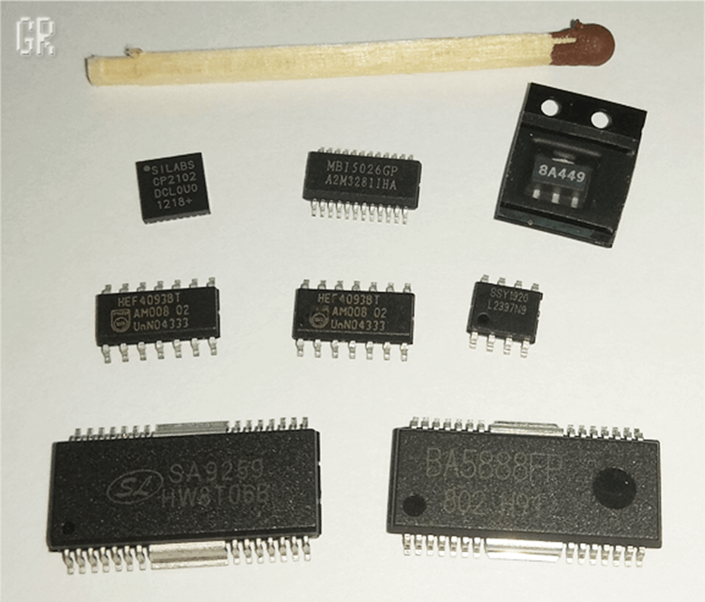
Інтегральна схема – це мікроелектронний пристрій – електронна схема певної складності, виготовлена на напіпровідниковому кристалі (або плівці) і поміщена у нерозбірний корпус.

Slide 3
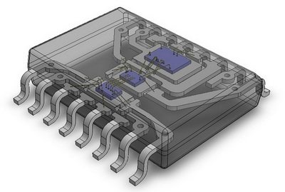
Часто під інтегральною схемою розуміють сам кристал або плівку з електронною схемою, а під мікросхемою – інтегральну схему поміщену у корпус.

Slide 4
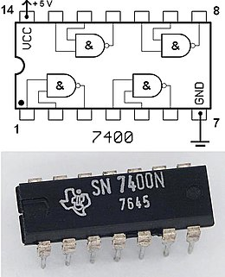
Мікросхема SN7400N має у своєму складі 4 логічні елемента (логічні вентиля) – кон’юнкція (логічне множення).
Звернуть увагу позначення логічних елементів – зарубіжне.

Slide 5
• Мала інтегральна схема (МІС) - до 100 елементів в кристалі.
• Середня інтегральна схема (СІС) - до 1000 елементів в кристалі.
• Велика інтегральна схема (ВІС) - до 10000 елементів в кристалі.
• Надвеликих інтегральних схем (НВІС) - до 1 мільйона елементів в кристалі.
• Ультравелика інтегральна схема (УВІС) - до 1 мільярда елементів в кристалі.
• Гігавелика інтегральна схема (ГВІС) - більше 1 мільярда елементів в кристалі.

